Slide 1
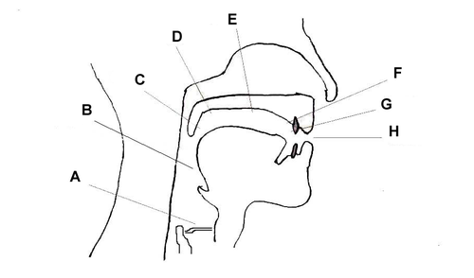
Exercices d’Applications
Placez, sur le schéma suivant, les adjectifs se rapportant aux organes articulatoires qui servent à décrire les consonnes.

Slide 2
2) Donnez le symbole, en API, pour les consonnes suivantes :
Constrictive, orale, labio-dentale et non-voisée. ………
Constrictive, orale, dorso-alvéolaire et non-voisée. ………
Constrictive, orale, dorso-uvulaire et voisée. ………
Occlusive, orale, apico-dentale et non-voisée. ………
Occlusive, nasale, bi-labiale et voisée. ……..
Occlusive, orale, dorso-palatale et sourde…….
Occlusive, nasale, dorso-vélaire et sonore. ………

Slide 3
3) Quel trait articulatoire différencie le [ l ] de toutes les autres consonnes. Expliquez.
4) Dans quelle position les consonnes [k] et [g] sont-elles dorso-vélaires ? Illustrez votre réponse.
5) Définissez en termes de phonétique articulatoire les sons consonantiques suivants:
[v]:…………………………………………………………………
[ʃ]:………………………………………………...
[t]:…………………………………………………
[r]………………………………………………….
[ŋ]:…………………………………………………………………
F) [ʒ]:……………………………………………………………………..

Slide 4
6) Expliquez (ne donnez pas la liste) ce qu'est un lieu d'articulation et un mode articulatoire.
7) Dites comment on peut comparer le fonctionnement des organes articulatoires à un instrument de musique.
8) Comment des consonnes nasales sont-elles articulées ?
9) Faites la différences entre des sons voisés et des sons non voisés. Donnez des exemples.

Slide 5
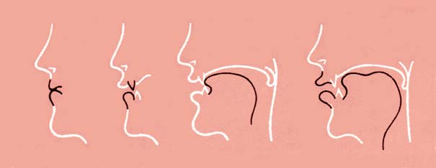
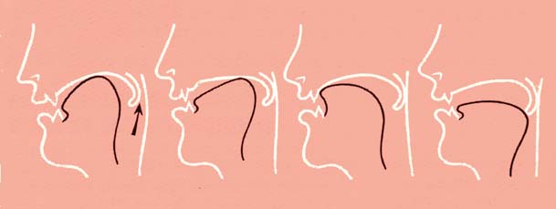
10) Identifiez les consonnes occlusives et
constrictives représentées dans les schémas
a)……… b) …….. c) ………… d) ………
a) …………… b) ……………. c) ………….. d) …………

Slide 6
12) Transcrivez phonétiquement le passage suivant, relevez tous les sons consonantiques puis définissez-les en termes de phonétique articulatoire.
Félix est un homme d’un certain âge, grand amateur de voyages. Il est allé partout : en Europe, en Afrique, en Asie et aux États-Unis. Il n’a aucune obligation. C’est un homme indépendant.
…………………………………………………………………………………………………………………………………….……………………………………………………………………………..……………………………………………………………………………………………………………………………………………………….

Slide 7
Les virelangues
Articulez les phrases suivantes :
1) Si ces six cents six sangsues sont sur son sein sans sucer son sang, ces six cents six sangsues sont sans succès.
2) Ce chasseur sait chasser sans son chien dit le sage garde-chasse, chasseur sachez chasser sans chien !
3) Le fisc fixe exprès chaque taxe fixe excessive exclusivement au luxe et à l'acquis.
4) La cavale aux Valaques avala l'eau du lac et l'eau du lac lava la cavale aux Valaques.
5) Trois gros rats gris dans trois gros trous ronds rongent trois gros croûtons ronds.
6) Je veux et j'exige d'exquises excuses.
7) Oh, gros gras, grand grain d'orge. Quand te dégrograngrandgraindorgeras-tu ? Je me dégrograsgrandgraindorgerai quand tous les gros gras grands grains d'orge se seront dégrogragrandgraindorgés.

Slide 8
Dictée
Écoutez et écrivez :

